Slide 1
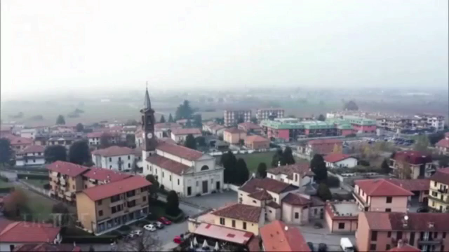

Slide 2
Vangelo di Luca 1,26-38
Nel sesto mese, l'angelo Gabriele fu mandato da Dio in una città della Galilea,
chiamata Nazaret, a una vergine, promessa sposa di un uomo della casa di Davide,
chiamato Giuseppe.
La vergine si chiamava Maria.
Entrando da lei, disse: «Ti saluto, o piena di grazia, il Signore è con te».
A queste parole ella rimase turbata e si domandava che senso avesse un tale saluto.
L'angelo le disse: «Non temere, Maria, perché hai trovato grazia presso Dio.
Ecco concepirai un figlio, lo darai alla luce e lo chiamerai Gesù.
Sarà grande e chiamato Figlio dell'Altissimo; il Signore Dio gli darà il trono
di Davide suo padre e regnerà per sempre sulla casa di Giacobbe e il suo regno non avrà fine».
Allora Maria disse all'angelo: «Come è possibile? Non conosco uomo».
Le rispose l'angelo: «Lo Spirito Santo scenderà su di te,
su te stenderà la sua ombra la potenza dell'Altissimo.
Colui che nascerà sarà dunque santo e chiamato Figlio di Dio.
Vedi: anche Elisabetta, tua parente, nella sua vecchiaia, ha concepito un figlio
e questo è il sesto mese per lei, che tutti dicevano sterile: nulla è impossibile a Dio».
Allora Maria disse: «Eccomi, sono la serva del Signore,
avvenga di me quello che hai detto».
E l'angelo partì da lei.

Slide 3
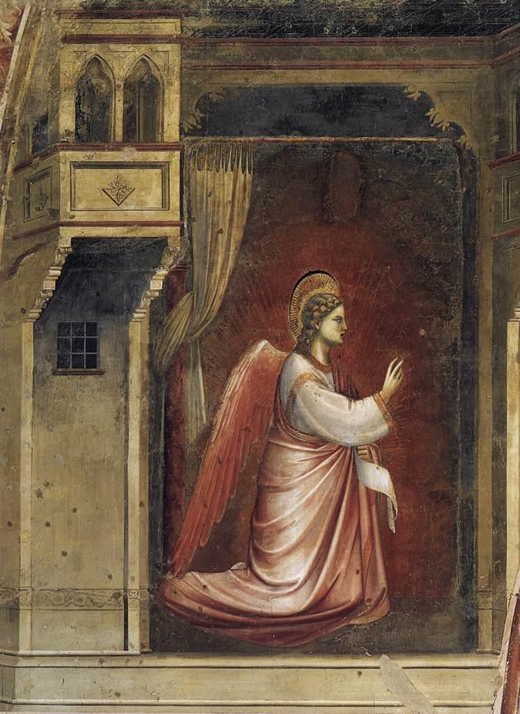
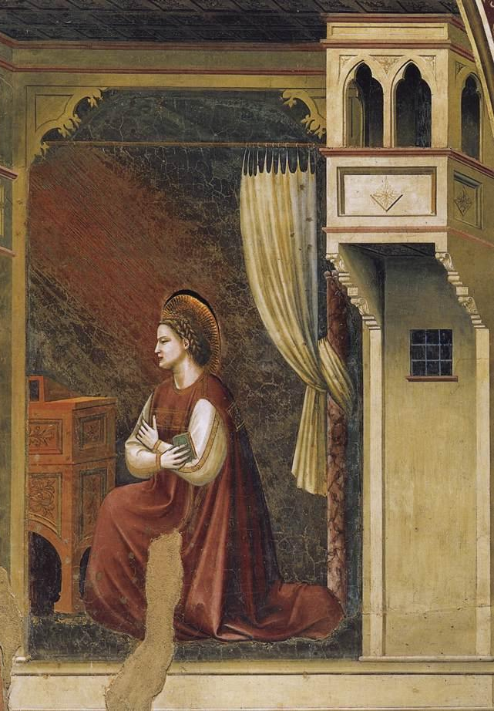
MARIA RICEVE L’ANNUNCIO DELL’ANGELO. DIO L’HA SCELTA PER DIVENTARE LA MADRE DEL SUO FIGLIO.
MARIA DICE: «ECCOMI, SONO LA SERVA DEL SIGNORE!»

Slide 4
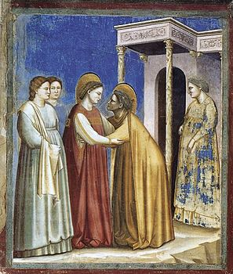
MARIA E’ IN ATTESA DI DARE ALLA LUICE GESU’. LASCIA IL SUO PAESE E VA AD AIUTARE SUA CUGINA ELISABETTA CHE ASPETTA UN BAMBINO.
ELISABETTA LA SALUTA RICONOSCENDO IN LEI LA MADRE DEL SIGNORE.

Slide 5
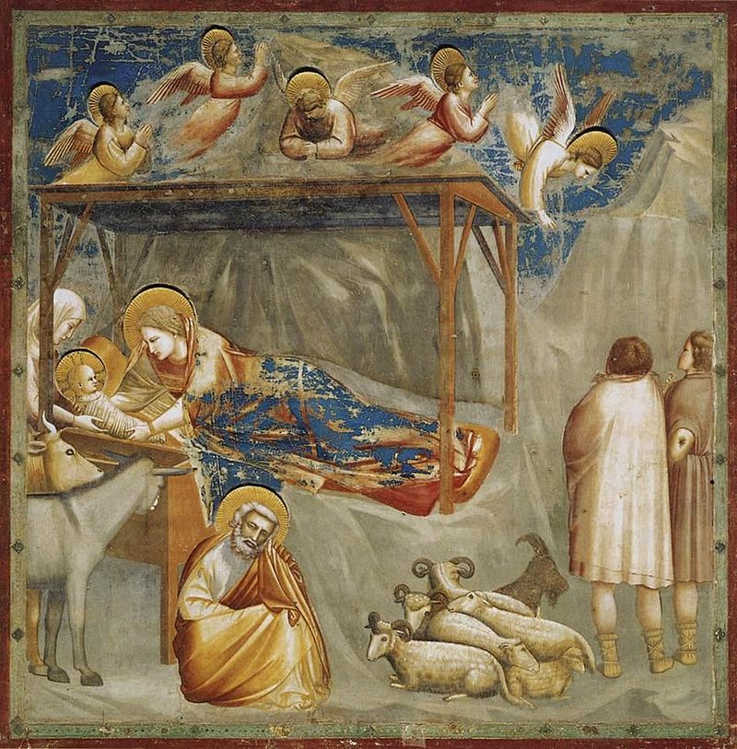
MARIA DA’ ALLA LUCE GESU’.
LO DEPONE IN UNA MANGIATOIA E LO ADORA.
LEI SA CHE GESU’ E’ IL FIGLIO DI DIO.
DIO CI AMA A TAL PUNTO DA MANDARE IL SUO FIGLIO IN MEZZO A NOI.

Slide 6
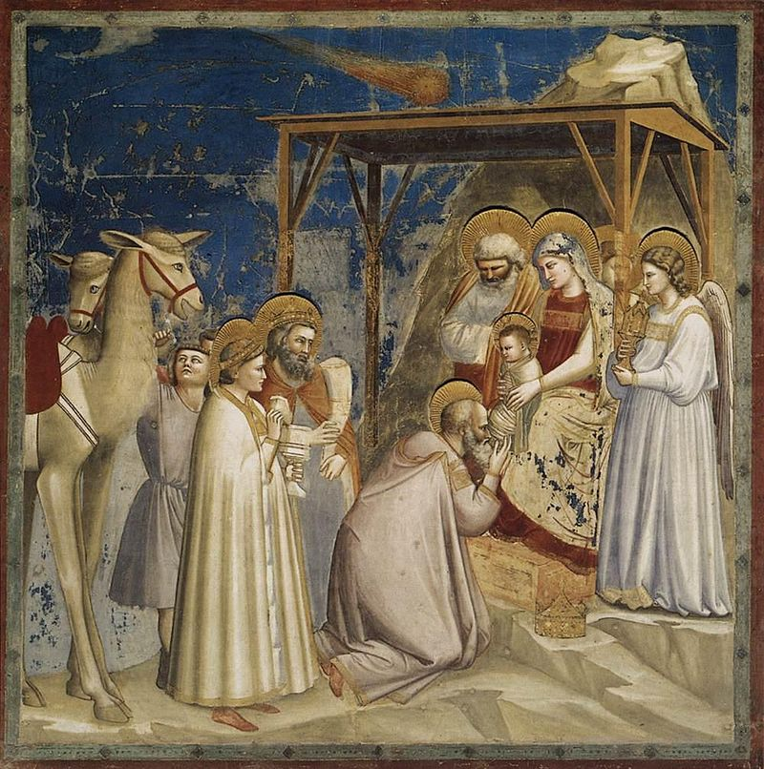
MARIA ACCOGLIE I MAGI CHE VANNO AD ADORARE GESU’.
I MAGI RAPPRESENTANO TUTTI GLI UOMINI DI TUTTI I POPOLI,
GESU’ E’ IL SALVATORE DI TUTTI.

Slide 7
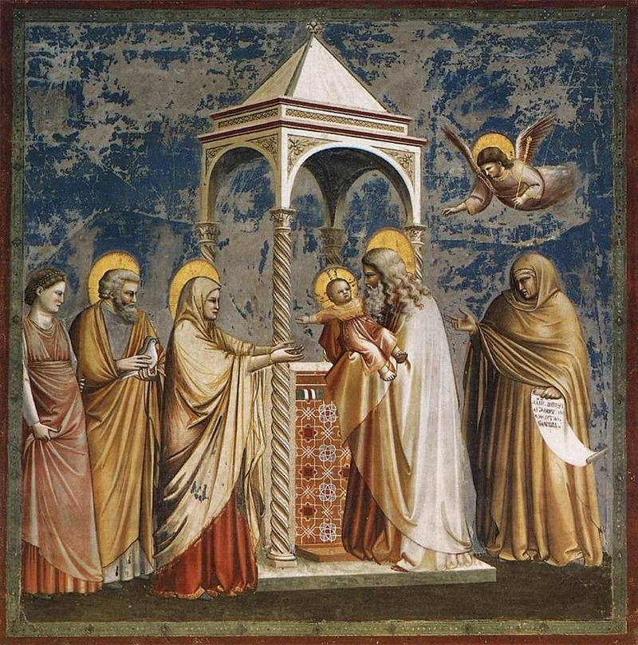
SECONDO LA LEGGE DI MOSE’, MARIA PORTA AL TEMPIO IL BAMBINO GESU’.
SIMEONE LO ACCOGLIE E LO SALUTA, CHIAMANDOLO «LUCE PER ILLUMINARE I POPOLI».

Slide 8
Domande per capire
Dove siamo?
Quali personaggi?
Quali sono i sentimenti di Maria?
Cosa desidera Dio mandando l’Angelo?
Cosa sta facendo Maria?
Perché l’Angelo ha l’indice rivolto verso l’Alto?

Slide 9
